Slide 1
寄送電子郵件

Slide 2
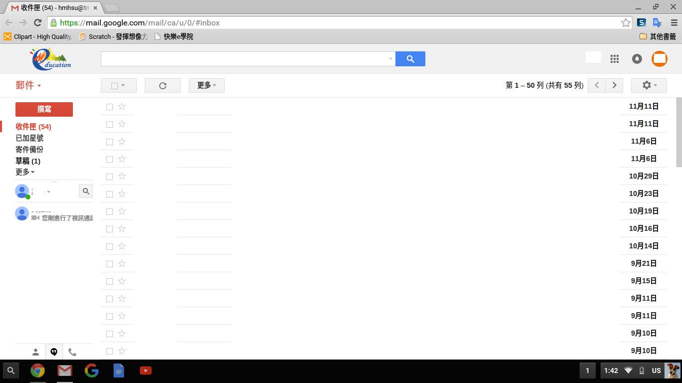
點選「撰寫」

Slide 3
輸入收件者email、主旨、內容

Slide 4
輸入完畢後，點選「傳送」

